Slide 1
SPOJENÁ ŠKOLA INTERNÁTNA organizačná zložka ŠPECIÁLNA MATERSKÁ ŠKOLA so sídlom na Gorkého 614/18, 075 01 Trebišov
„EXOTICKÉ ZVIERATÁ”

Slide 2
PODTÉMA TÝŽDŇA: | EXOTICKÉ ZVIERATÁ
TÝŽDEŇ: | 08.06.-12.06.2020
ZDRAVOTNÉ CVIČENIE: | Vykonávať základný lokomočný pohyb podľa pokynov – chôdza, beh, skok.
POHYBOVÁ HRA: | Viem už behať, viem už stáť, Nad hlavu si ruky dať. Viem už chodiť pomaličky, viem sa hrať aj na žabičky. Viem už chodiť ako rak, verte mi, že je to tak.

Slide 3
PONDELOK:
ČaP/66
Rozoznávať vybrané exotické zvieratá, ktoré možno pozorovať v Zoo (lev, tiger, slon, opica).
INŠTRUKCIE PRE DETI A RODIČOV:
MILÉ DETI,
DNES SA SPOLU VYBERIEME DO ZOO,
V KTOREJ ŽIJE MNOHO EXOTICKÝCH ZVIERAT, KTORÉ DOMA NECHOVÁME.
POZORNE SI PREZRITE OBRÁZKY,
POMENUJTE A OPÍŠTE ZVIERATÁ, KTORÉ SÚ NA NICH.

Slide 4
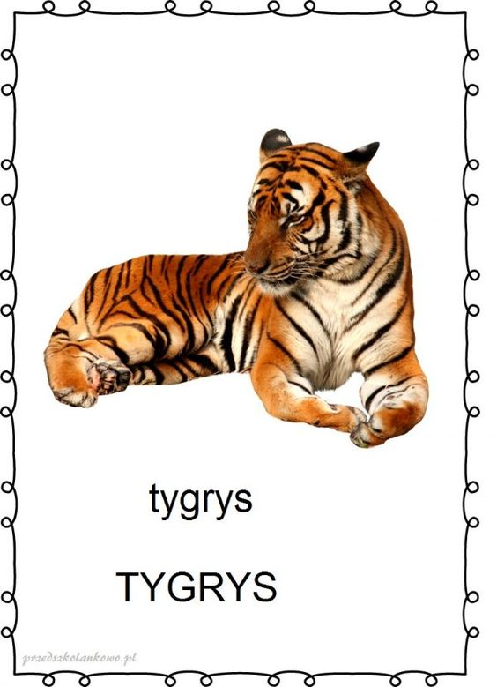
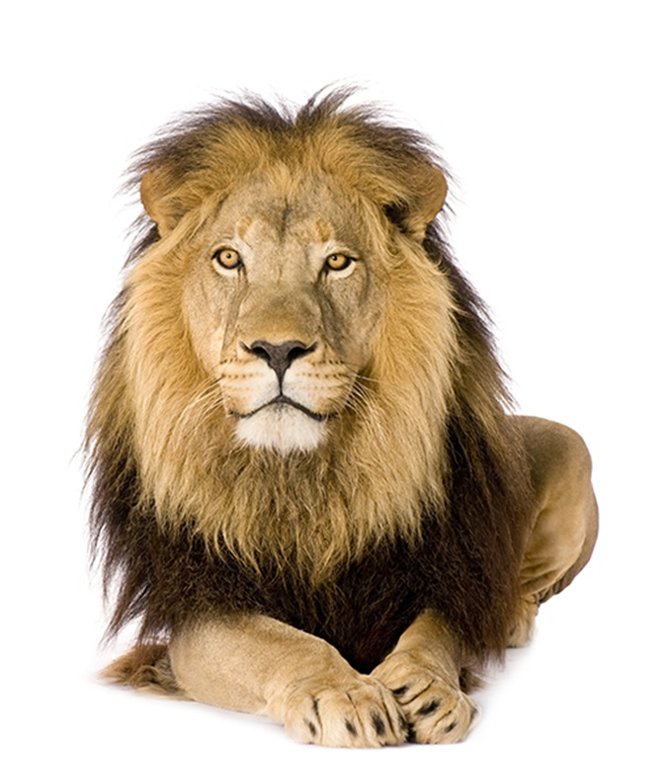

Slide 5
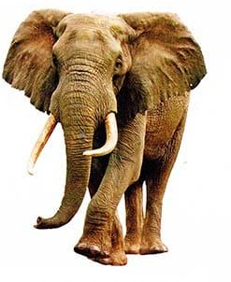

Slide 6
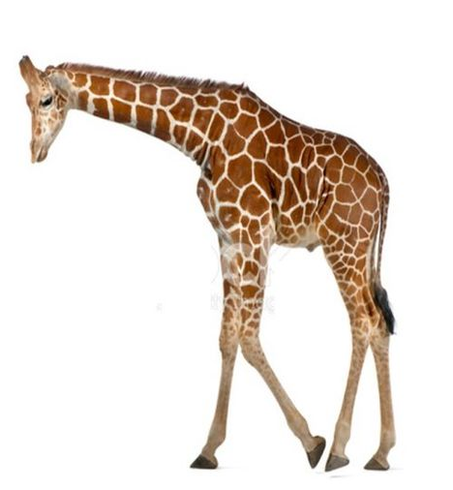

Slide 7
UTOROK:
JaK/20
Rozčleniť vybrané slová na slabiky.
INŠTRUKCIE PRE DETI A RODIČOV:
MILÉ DETI,
POZORNE SI PREZRITE, AKÉ ZVIERATÁ SÚ NA OBRÁZKOCH.
KAŽDÉMU ZVIERATKU NÁJDITE JEHO TIEŇ, POMENUJTE HO A ROZČLENTE JEHO MENO NA SLABIKY.

Slide 9
STREDA:
M/39
Zostaviť z geometrických tvarov – štvorcov žirafu podľa predlohy a slovných inštrukcií.
INŠTRUKCIE PRE DETI A RODIČOV:
DNES SI SPOLU VYROBÍME TO NAJVYŠŠIE ZVIERA, KTORÉ ŽIJE V ZOO.
VIETE KTORÉ TO JE? MÁ DLHÝ KRK A HNEDO/ŽLTÚ FARBU.
ÁNO, ŽIRAFA.
BUDEME POTREBOVAŤ:
BIELY VÝKRES,
LEPIDLO,
ŽLTÉ A HNEDÉ ŠTVORCE NASTRIHNANÉ Z FAREBNÉHO PAPIERA.

Slide 10
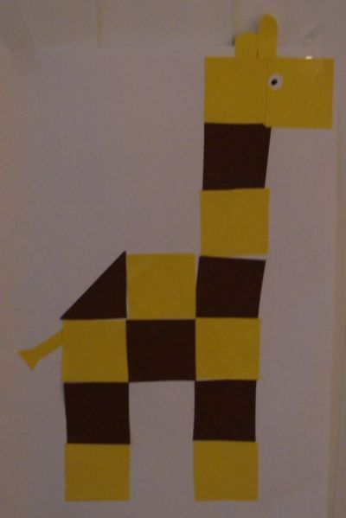

Slide 11
ŠTVRTOK:
UaK/163
Upevňovať návyky držania kresliaceho nástroja- štetca pri maľovaní pruhov na zebru.
INŠTRUKCIE PRE DETI A RODIČOV:
MILÉ DETI, DNES SPOLU POMÔŽEME JEDNEJ SMUTNEJ ZEBRE. VIETE PREČO JE SMUTNÁ? CHÝBAJÚ JEJ PRUHY...
BUDEME POTREBOVAŤ:
-MAKETU HLAVY ZEBRY,
ČIERNA TEMPEROVÁ FARBY,
ŠTETEC,
NÁDOBA S VODOU.

Slide 12
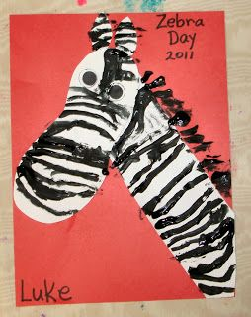

Slide 13
PIATOK:
M/42
Využiť čiarový pohyb na spájanie určených dvojíc obrázkov v bludisku.
INŠTRUKCIE PRE DETI A RODIČOV:
MILÉ DETI,
POZORNE SI PREZRITE PRILOŽENÝ OBRÁZOK
A NÁJDITE KAŽDÉMU ZVIERATKU JEHO LABKY.

Slide 14
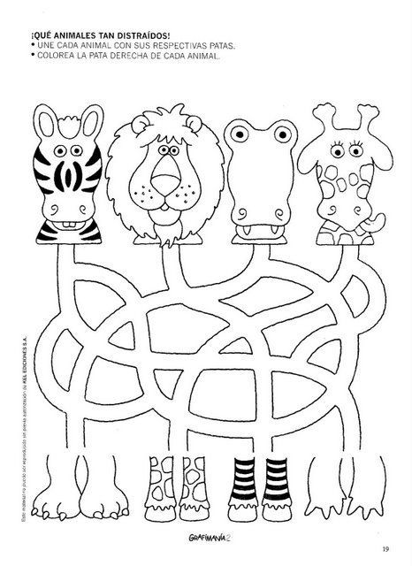

Slide 15
Milé deti a rodičia, chceme vás za vašu usilovnú prácu pochváliť... Budeme veľmi radi, ak sa nám pochválite vašimi fotkami pri spoločnej práci a fotografiami prác, ako sa Vám spolu darilo... Vaše pani učiteľky

